Slide 1
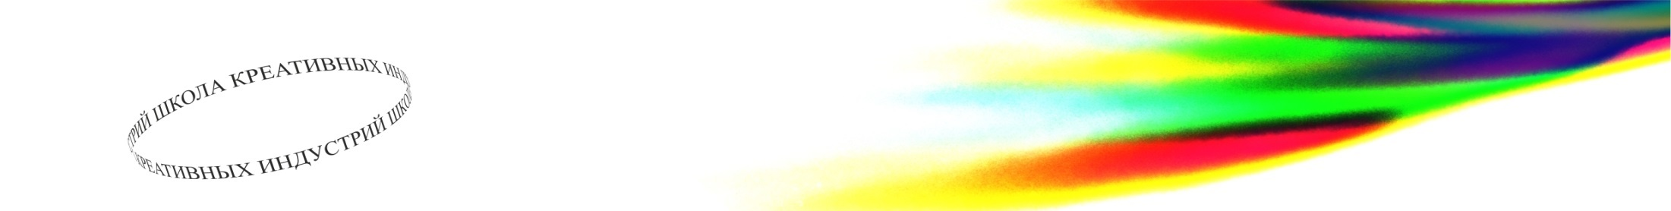
Школа креативных индустрий - ШКИ
Уникальная площадка, где каждый талантливый подросток может реализовать свой творческий потенциал в одном или нескольких направлениях креативных индустрий.
Обучаясь в ШКИ, современный подросток познает основы актуальных творческих профессий с использованием самого современного оборудования.
В каждой студии подросток участвует в создании творческого проекта
от идеи до реализации, проходит все этапы его производства и презентует его в качестве итогового творческого продукта.

Slide 2

Концепция ШКИ
Что это? Зачем? Для кого?
Школа креативных индустрий – образовательный центр, творческая площадка, где каждый подросток сможет реализовать свой творческий потенциал по разным направлениям креативных индустрий. Школа креативных индустрий реализует общеразвивающие программы и программы дополнительного профессионального образования в сфере культуры и искусства, дизайна, анимации, кино- фото- и видеопроизводства, театра и театральных технологий, музыки, звукорежиссуры, исполнительского искусства, аудиовизуального искусства, медиакоммуникаций, интерактивных цифровых технологий и других направлений креативных индустрий.

Slide 3
Концепция ШКИ
Как?
Образовательный процесс в ШКИ:
Образовательная программа для подростков 12-17 лет рассчитана на 2 года.
Главные особенности образовательной программы – модульная структура. Модуль включает в себя обучение по одному из направлений студии.
За первый учебный год каждый обучающийся проходит 4 студии, а это значит - все направления обучения (первый вводный модуль «Введение в креативные индустрии»).
Второй год обучения – это профессионально-ориентированное обучение только по одному из направлений студий.
Дополнительные программы к направлениям студий:
В рамках образовательной программы проводятся лекции по мировой художественной культуре, проведение мастер-классов по актерскому мастерству, сценической речи, а также мастер-классы известных деятелей и профессионалов по другим направлениям студий, проведение тренингов по командному сотворчеству, посещение театров, просмотры спектаклей, фильмов с обсуждением.

Slide 4
Контингент ШКИ
Первый год обучения - 80 подростков для освоения образовательной программы по четырем направлениям креативных индустрий.
Второй год обучения - 80 подростков для освоения образовательной программы по четырем направлениям креативных индустрий.
За год должно быть подготовлено и представлено не менее 40 творческих проектов по итогам работы модулей в студиях ШКИ.
Занятия будут проходит в ШКИ в две смены три раза в неделю.
Возраст обучающихся от 12 до 17 лет.
Набор в ШКИ осуществляется ежегодно.

Slide 5
Условия набора:
Прием на обучение по дополнительным программам в ШКИ не предусматривает прохождение процедуры индивидуального отбора.
Перевод на второй год обучения происходит по результатам самоопределения обучающихся и рекомендаций педагогов.
Документы для зачисления в школу:
1. Заявление установленного образца
2. Копия свидетельства о рождении/паспорта ребенка
3. Фотография размером 3 х 4 см. (1 штука)
4. Копия паспорта родителя (стр. с фотографией и стр. с регистрацией для заключения договора)
5. Портфолио: копии свидетельств об окончании художественной, музыкальной или школы искусств, дипломов, наград – при наличии.

Slide 6
Концепция студии фото- и видеопроизводства
Обучение разработке фото-видео проектов, знакомство с жанрами фотографии и видео, с основами видеомонтажа, композиции и цвета, с оборудованием (камера, свет, штатив, объектив и др.), знакомство с видеографией, обучение motion-design (моушн-дизайну), обучение работе в профессиональных программах Adobe Premiere, Adobe Photoshop.
Концепция студии современной электронной музыки
Обучение звуковому дизайну, современной электронной музыке, саунд-дизайну, озвучиванию видео и звукозаписи. Обучение работе с профессиональным звукозаписывающим и диджейским оборудованием, обучению созданию готового продукта в виде озвученного трейлера, фрагмента фильма, подкаста, озвученной аудиокниги.

Slide 7
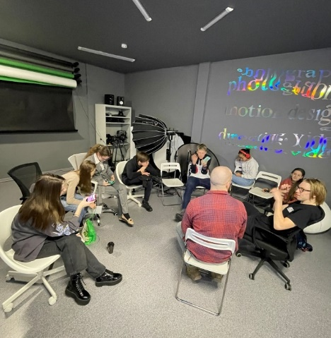
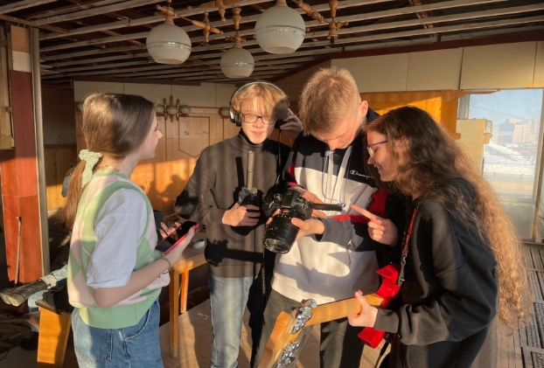
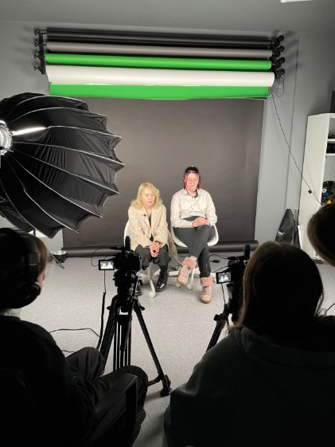
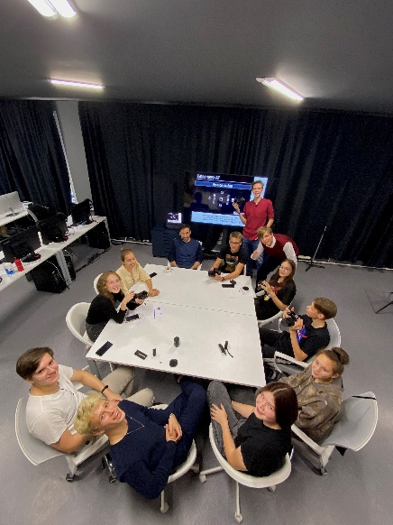
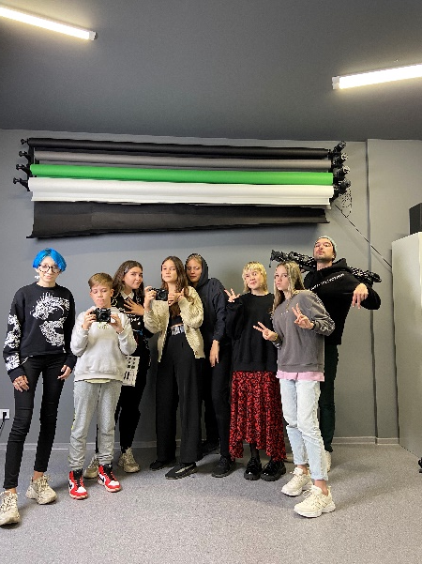
СТУДИЯ ФОТО- И ВИДЕОПРОИЗВОДСТВА

Slide 8
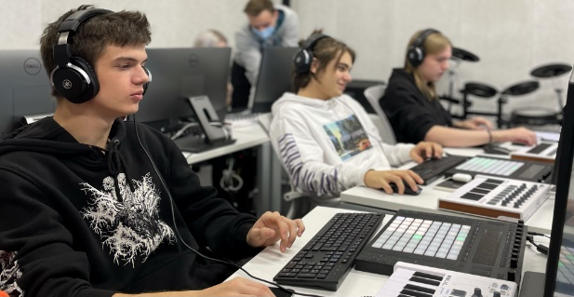
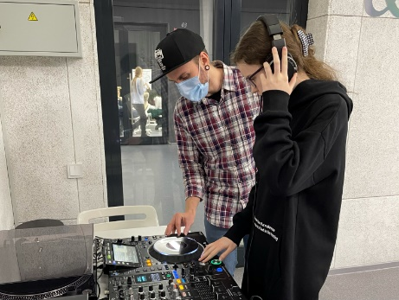
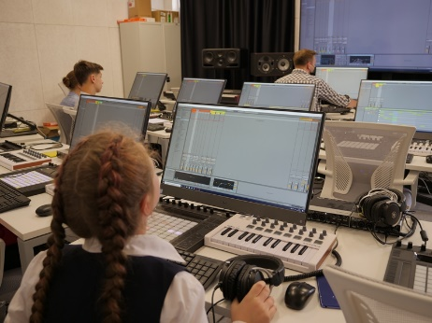
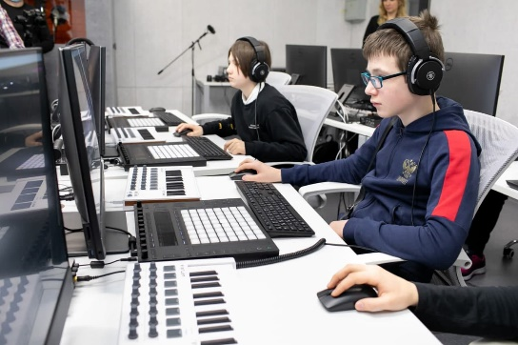
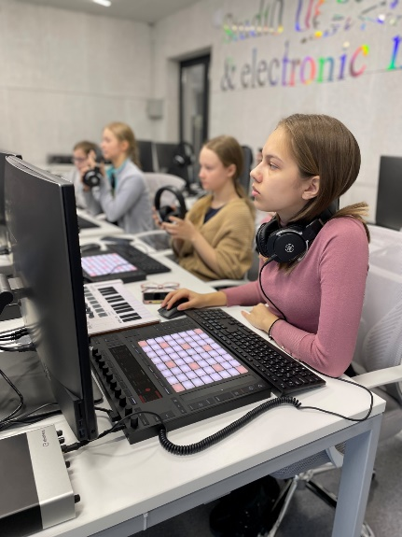
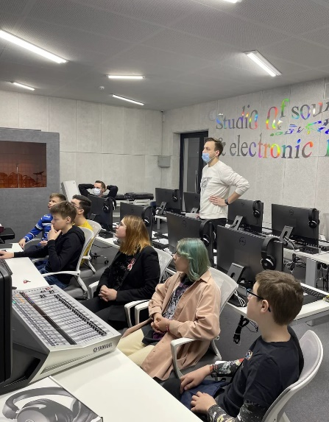
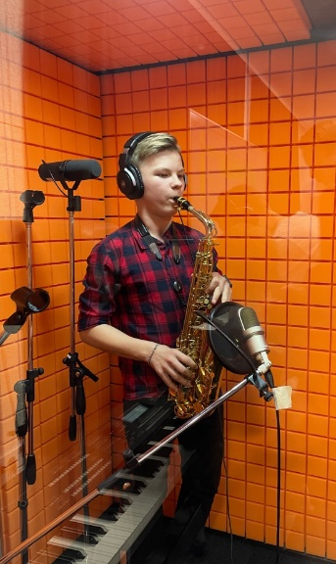
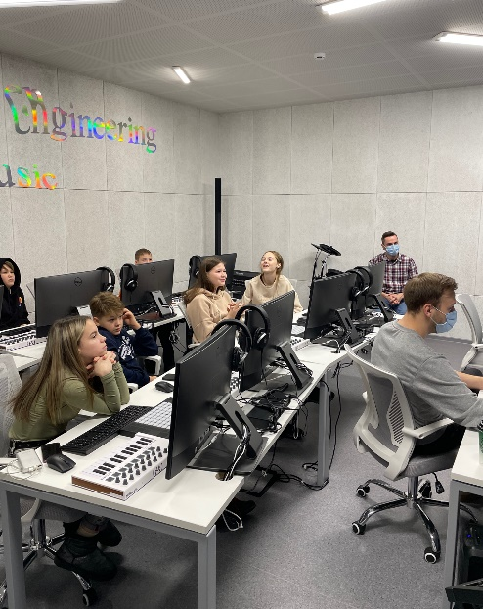
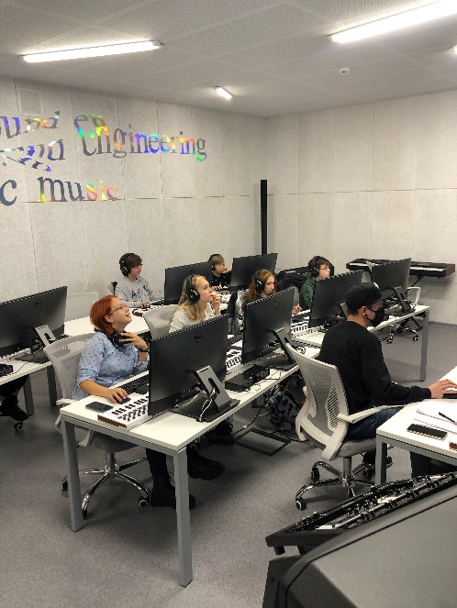
СТУДИЯ СОВРЕМЕННОЙ ЭЛЕКТРОННОЙ МУЗЫКИ

Slide 9
Концепция студии анимации
Обучение всему производственному процессу создания мультфильма, обучение работе в «аналоговой» технике, перекладка и создание 2D и 3D анимированных роликов, обучение векторной анимации, обучение визуализации информации, видео графике, обучение работе в программе Adobe Animate, создание и дизайн визуальных образов и персонажей для клипов, фильмов, спектаклей. Обучение составлению сценария, раскадровки и рисованию сцен. В студии формируются различные навыки сценариста, художника постановщика, режиссера, монтажера или саунд дизайнера.
Концепция студии дизайна
Обучение работе над прикладными проектами, изучение иллюстрации, плоскостного, графического и промышленного дизайна, аппликационного дизайна, 3D дизайна, архитектурно-художественного и пространственного дизайна, создание уникальных проектов, творческих продуктов, обучение работе в профессиональных редакторах и программах (Adobe Illustrator, Adobe Photoshop, Cinema 4D), создание объектов на 3D принтере и др.

Slide 10
Творческие возможности студий
Студия современной электронной музыки
Студия имеет производственную мощность профессиональных студий, то есть в них можно проводить многоканальную запись вокала и инструментов, осуществлять монтаж звуковых дорожек (редакцию и сведение), создавать новый, уникальный звук и создавать/записывать электронную и «живую» музыку.
В студии расположены 8 рабочих мест, в которых ученики могут самостоятельно выполнять работу и обучаться.
Акустическое оформление предназначено для работы со звуком на профессиональном уровне. Студия оборудована системой общего звука (профессиональными звуковыми мониторами) для коллективной работы. Также, студия оборудована портативной техникой для звукозаписи вне помещения и для межстудийного взаимодействия.
В студии могут реализовываться следующие образовательные программы: звукорежиссура (студийная, концертная, кино и телевидения), звуковой дизайн, современная электронная музыка, диджеинг.
В студии реализуются следующие проекты:
Запись звука;
Написание музыки;
Создание звукового дизайна к кино, рекламе, клипу, аудиокниге, брендам;
Озвучка и дубляж кино;
«Живые» выступления;
Полевые записи;
Саунд дизайн.

Slide 11
Творческие возможности студий
Студия фото- и видеопроизводства
Студия имеет производственную мощность профессиональной студий. В студии находится 8 рабочих мест для постпродакшна видео, обработки фото, моушн дизайна. Студия оснащена профессиональным световым оборудованием, а именно студийными импульсными вспышками, источниками постоянного света, предназначенными для студийной съемки, звукозаписывающим оборудованием, оборудованием для аэрофото и видеосъемки.
В студии реализуется следующие проекты:
- создание видеороликов, фотографий, визуальных эффектов и их редактирование с помощью профессиональных программ и фото/видео оборудования;
- фото и видеосъемка с различными фонами, в т.ч. хромакеем, при этом обеспечивается разделение зон для съемки и для обработки;
создание фотографий высокого разрешения и видеороликов с применением различных типов камер, объективов;
- студийная фото и видеосъемка с многоточечными источниками света, макросъемка, кеинг, обработка снимков и футажей, цветокоррекция видео, моушн дизайн, визуальные эффекты служит для создания фото и видеоматериалов, такие как музыкальный клип, видео блог, студийный портрет, реклама продукта, видеозаставка, документальный фильм, студийное интервью, образовательный фильм.
Из полученных фото и видеоматериалов получается мультимедийный продукт, готовый для размещения во все социальные сети, видеохостинги. Студия ФиВП позволяет выпускать видеопродукт, который может быть использован в качестве материала для создания интерактивного мультимедийного продукта в смешанной реальности, созданного в конструкторе проектов дополненной и виртуальной реальности и конструкторе интерактивных взаимодействий.

Slide 12
Творческие возможности студий
Студия Анимации
Студия имеет производственную мощность профессиональной студий. В студии располагается 8 рабочих мест для создания компьютерной анимации и 3D графики. Также студия оснащена съемочными местами для одновременной работы в группах в технике бумажной перекладки и стационарными анимационными станками для съемки в техниках стопмоушн, многоуровневой перекладной анимации и анимации, предназначенной для композитинга на хромакее. Является также интерактивной зоной для теоретических занятий.
В студии анимации реализуется следующие проекты:
- создание аналоговой и цифровой анимации;
создание персонажей;
анимационная графика для фильмов и роликов;
оживленные интерфейсы;
логотипы и инфографики персонажей.

Slide 13
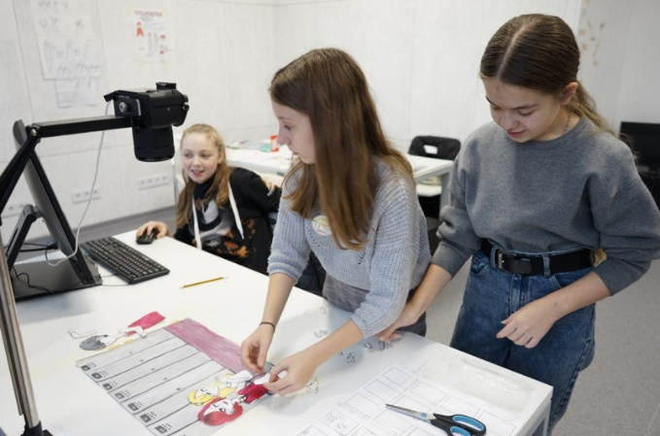
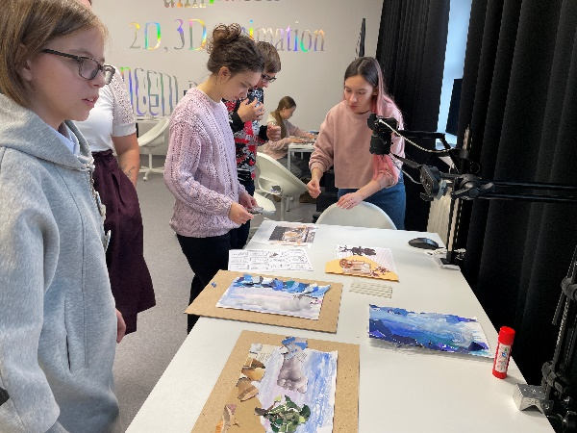
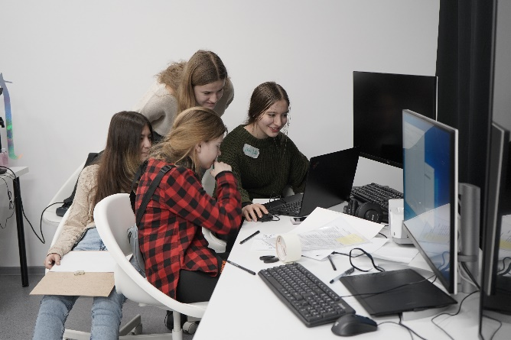
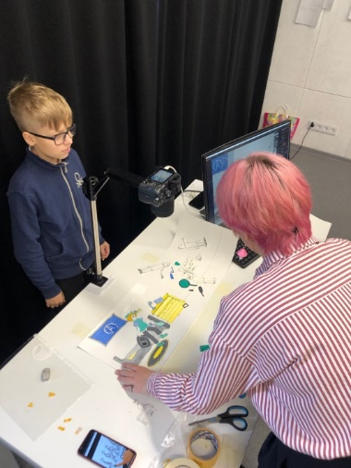
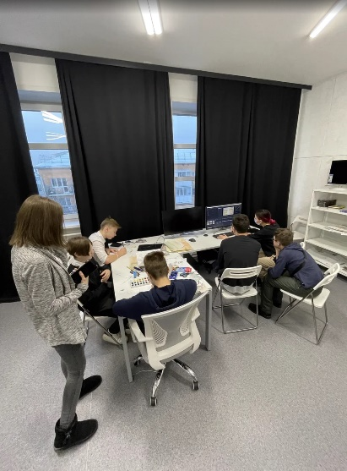
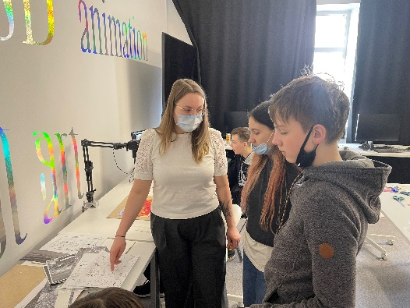
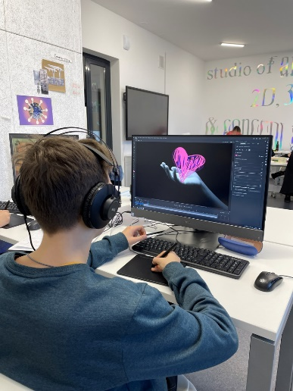
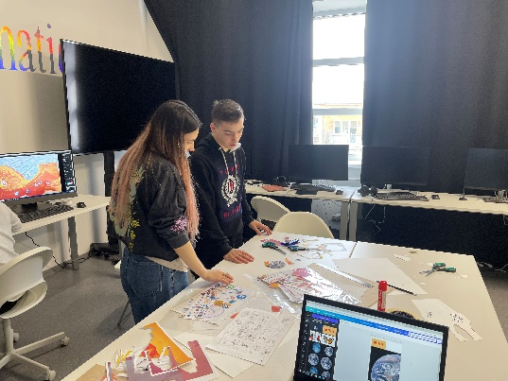
СТУДИЯ АНИМАЦИИ

Slide 14
Творческие возможности студий
Студия Дизайна
В студии дизайна располагается 8 рабочих мест для создания продуктов дизайна и общая рабочая зона для прикладного дизайна.
В студии дизайна реализуется следующие проекты:
- изучение иллюстрации, плоскостного, графического, промышленного дизайна, аппликационного дизайна, 3D дизайна, архитектурно-художественного и пространственного дизайна
- изготовление продуктов дизайна, предметов для оформления спектаклей, таких как: буклеты, комиксы, обложки, календари, упаковка, баннеры, журналы, газеты, брошюры, визитки, брендбуки, флаеры, создание 3D моделей, прототипов, декораций, стендов и т.д;
- предварительная подготовка цифровых файлов деталей макета;
- создание эскизов декораций в графических редакторах;
- изготовление продуктов цифрового дизайна;
- создание материала и деталей для продуктов промышленного дизайна;
- обработка продуктов цифрового дизайна: ретушь, цветокоррекция, подготовка к печати.

Slide 15
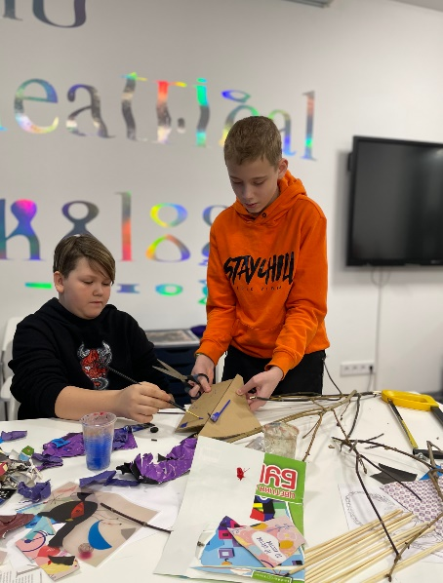
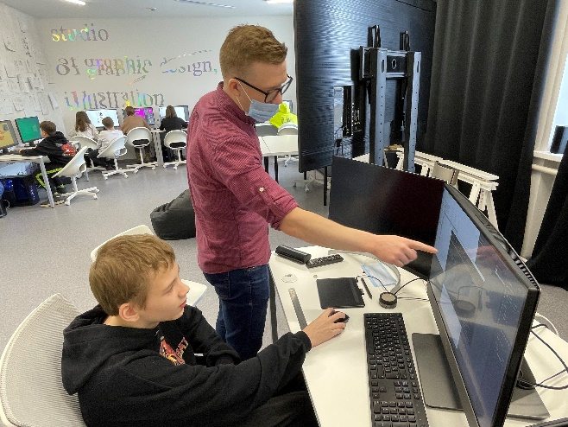
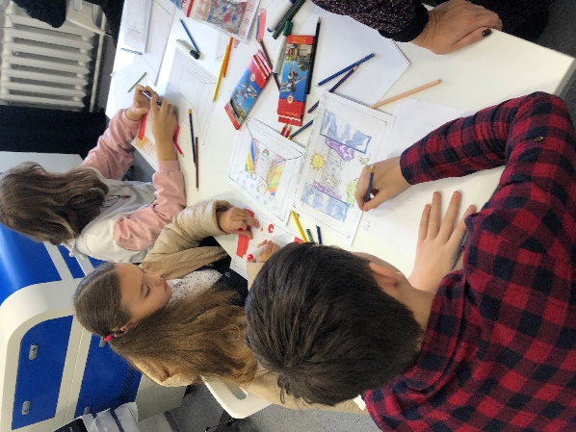
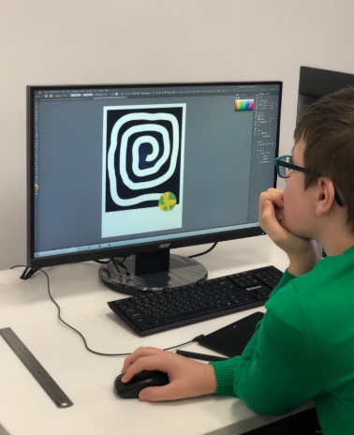
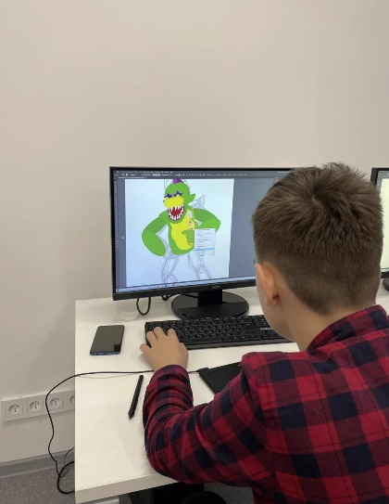
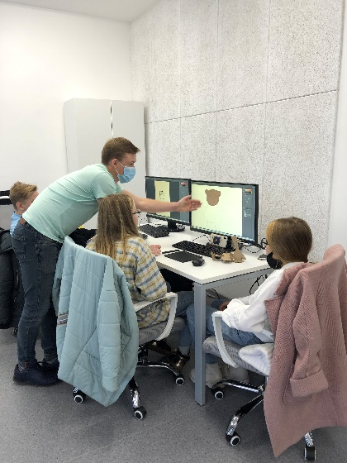
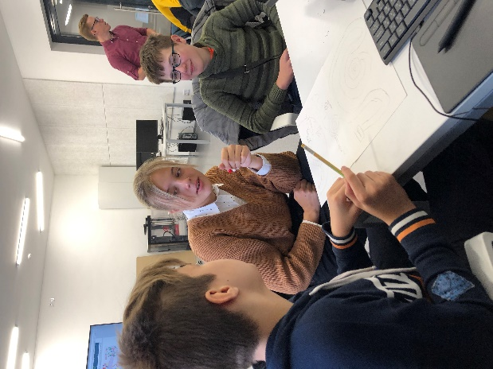
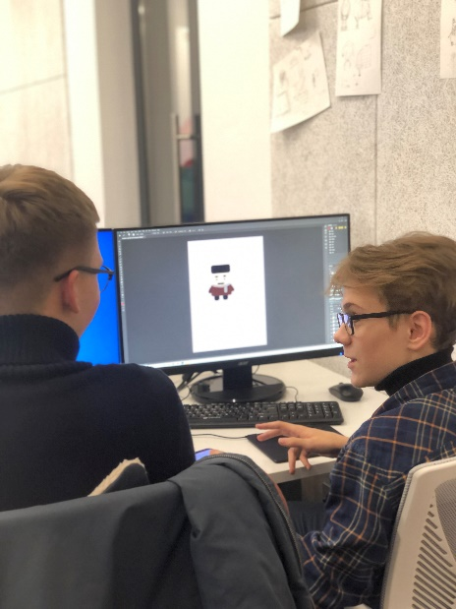
СТУДИЯ ДИЗАЙНА

Slide 16
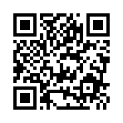
Предварительная запись
в Школу креативных индустрий осуществляется в группе во ВКонтакте

